Slide 1
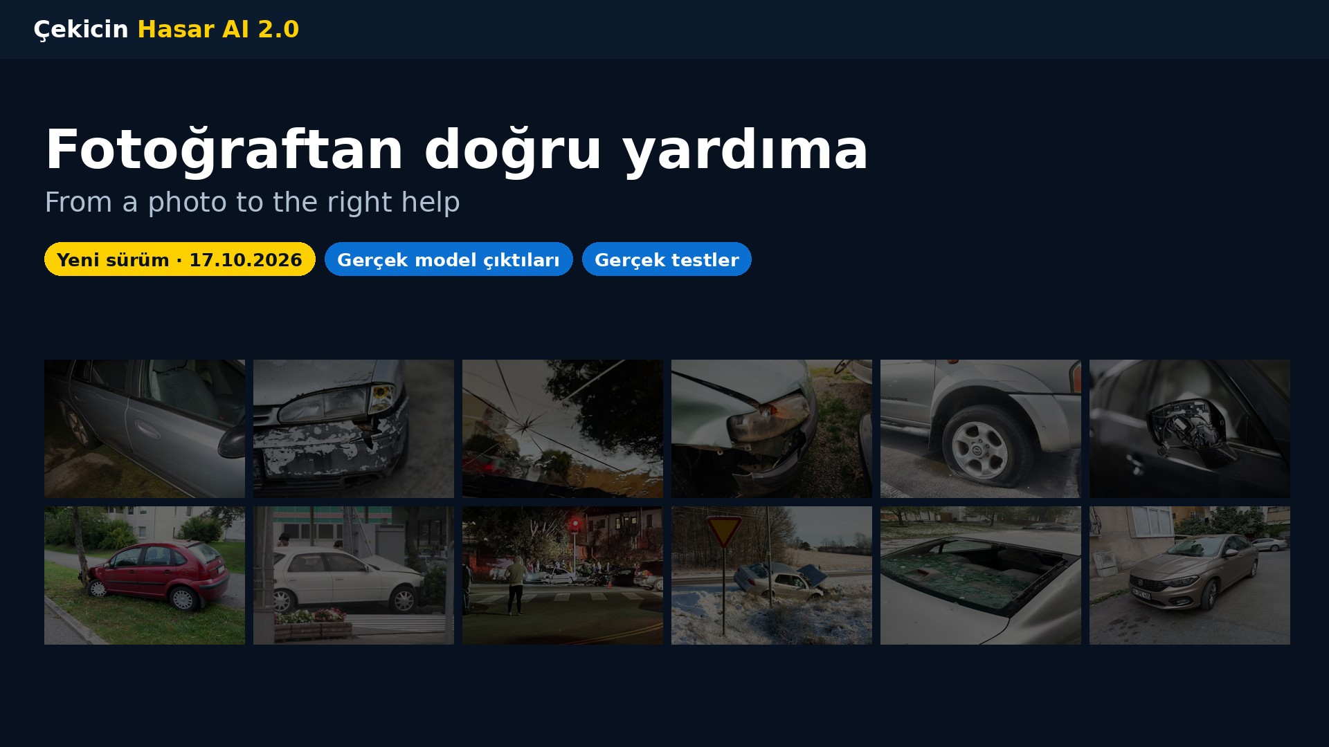

Notes:
Bu videoda Çekicin'in yeni hasar yapay zekâsını, Hasar AI 2.0'ı anlatıyoruz. Bir araç fotoğrafı birkaç saniyede nasıl bir ön değerlendirmeye dönüşüyor, bu sürümde neler değişti ve sonuçlar ne kadar güvenilir? Her şey gerçek model çıktıları ve gerçek test sonuçlarıyla.

Slide 2
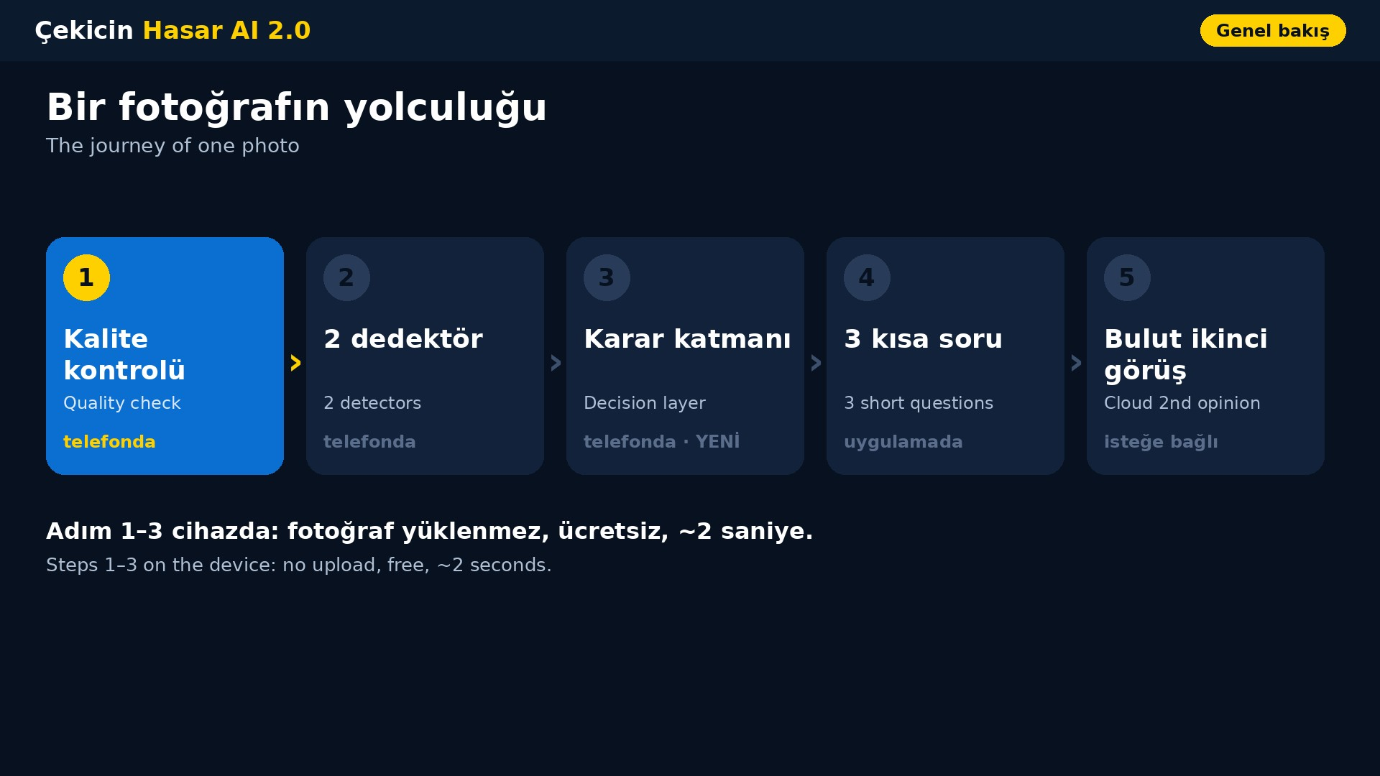
Notes:
Bir fotoğrafın yolculuğu 5 adım. Önce telefon fotoğrafın net ve aydınlık olup olmadığını kontrol eder. Sonra 2 model aynı anda çalışır: biri hasarı, diğeri hasarlı parçayı arar. Yeni karar katmanı bulguları birleştirip gerçek bir olasılığa çevirir. Ardından 3 kısa soru; gerekirse bulut modeli ikinci görüş verir. İlk adımlar telefonda çalışır, fotoğraf cihazdan çıkmaz.

Slide 3
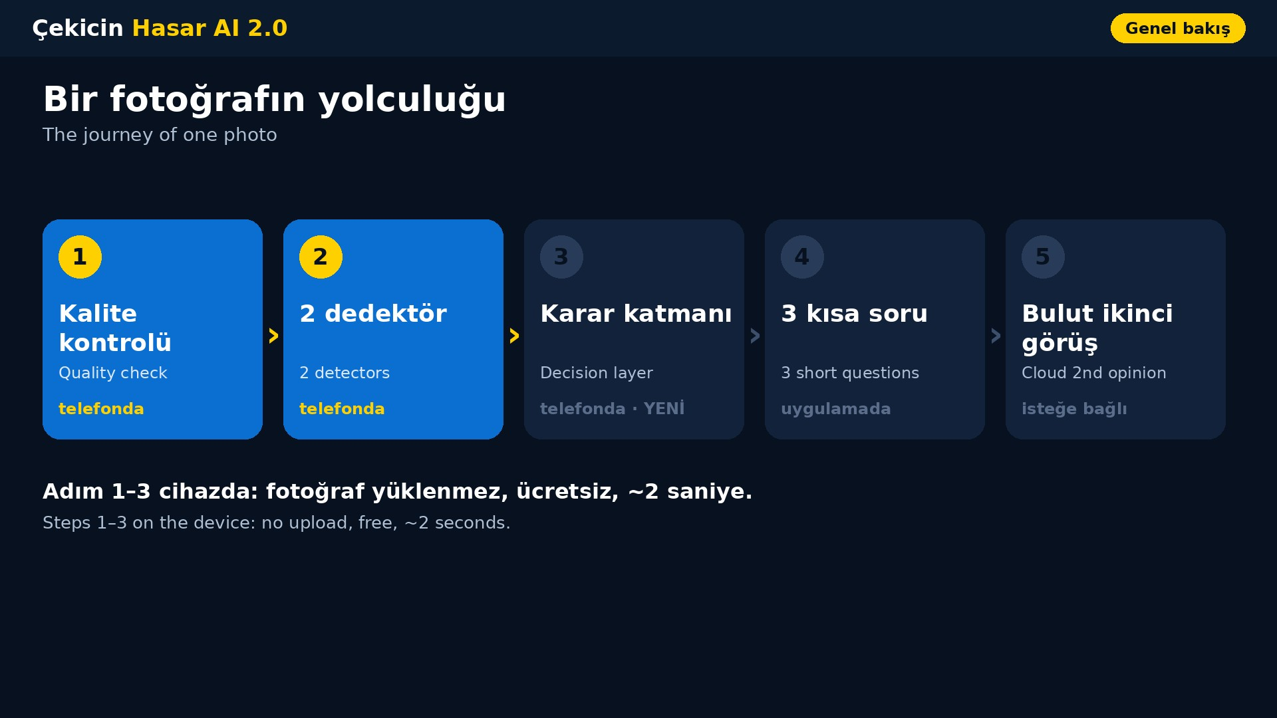
Notes:
(devam / continued)

Slide 4
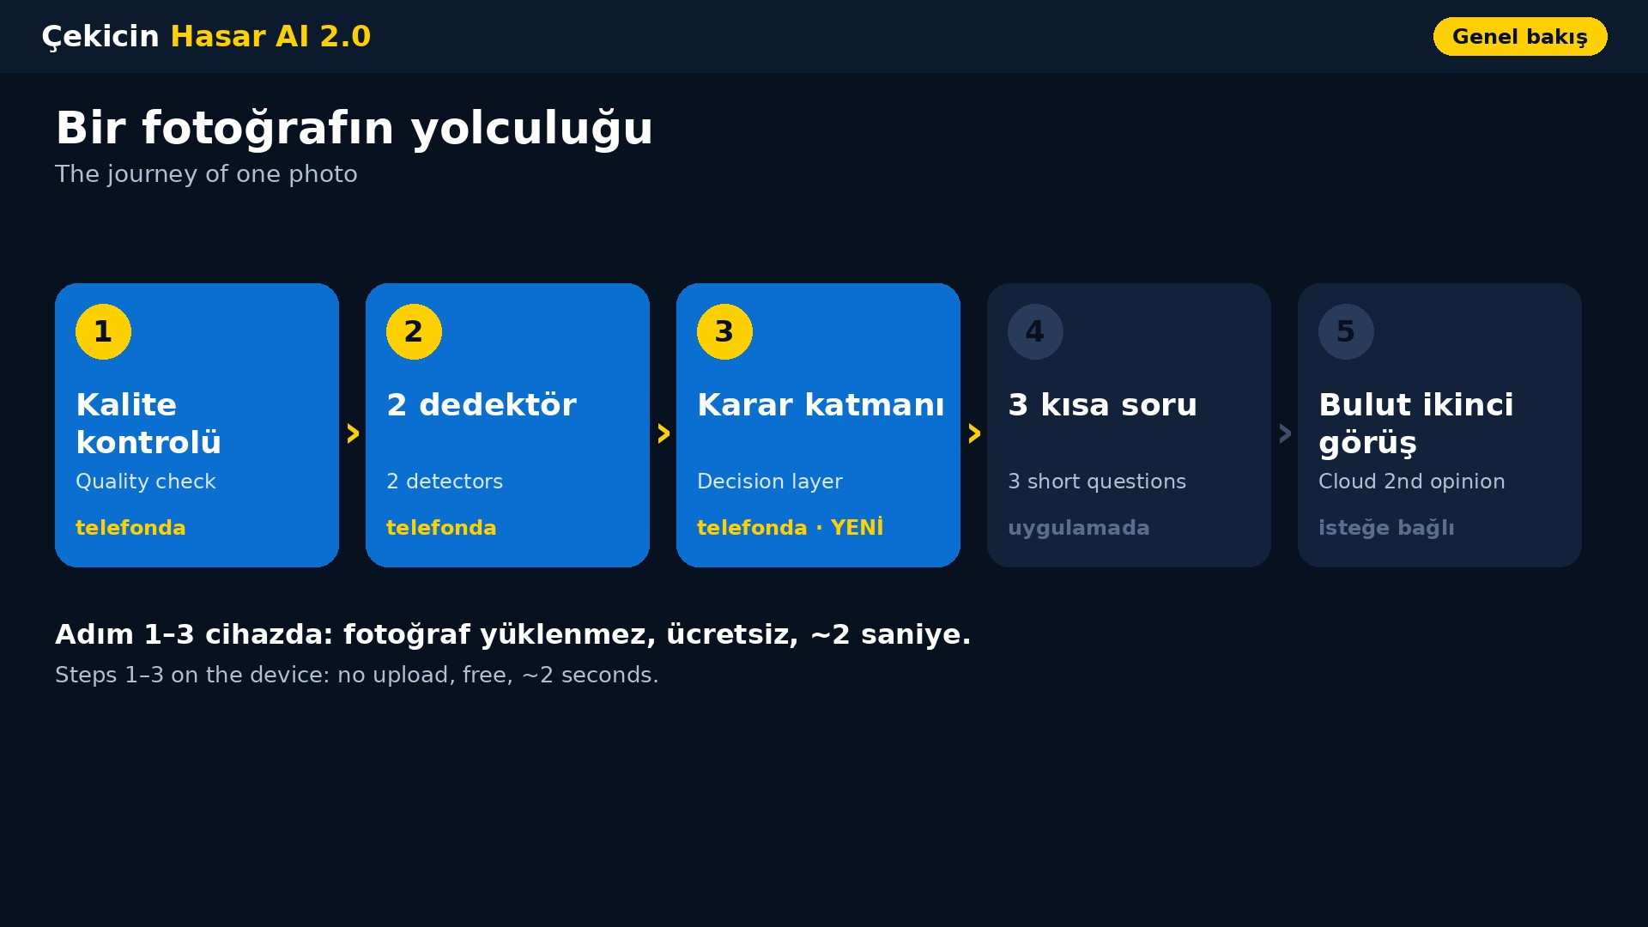
Notes:
(devam / continued)

Slide 5
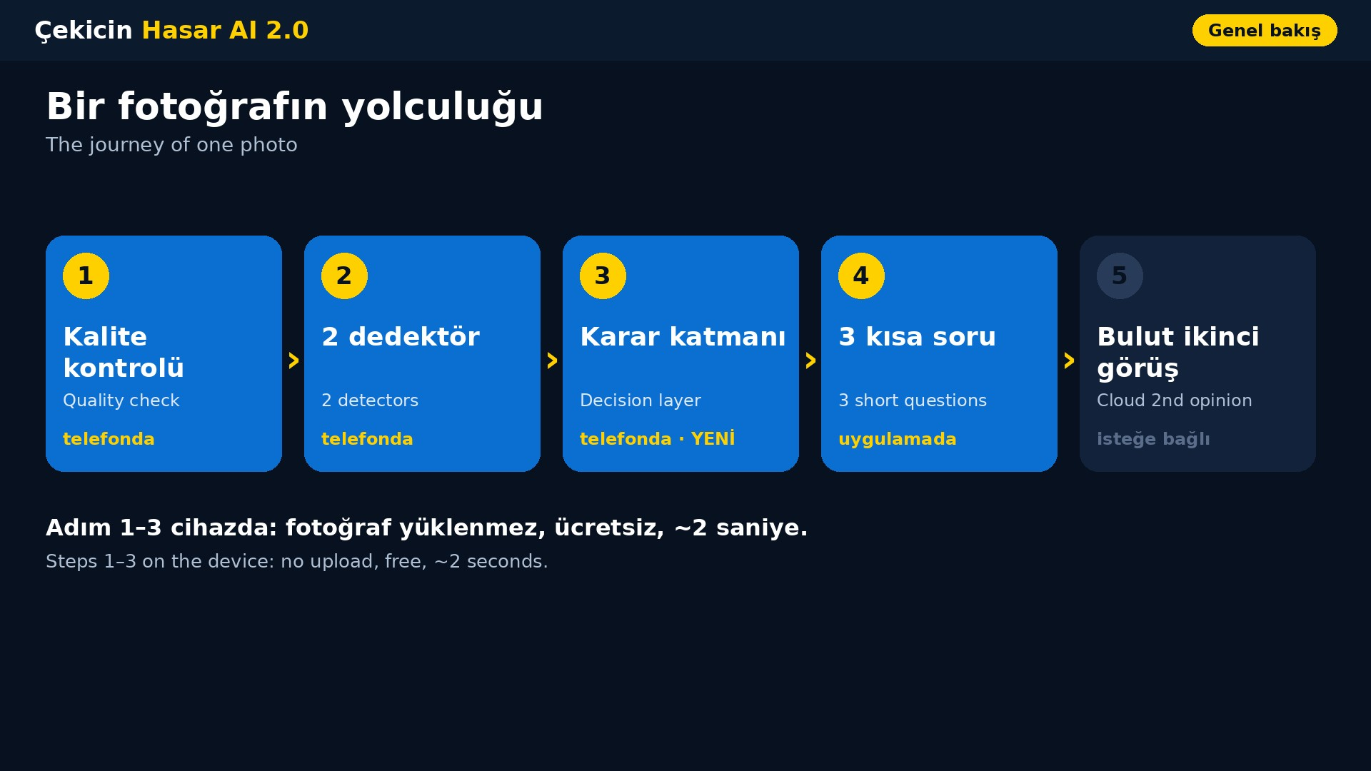
Notes:
(devam / continued)

Slide 6
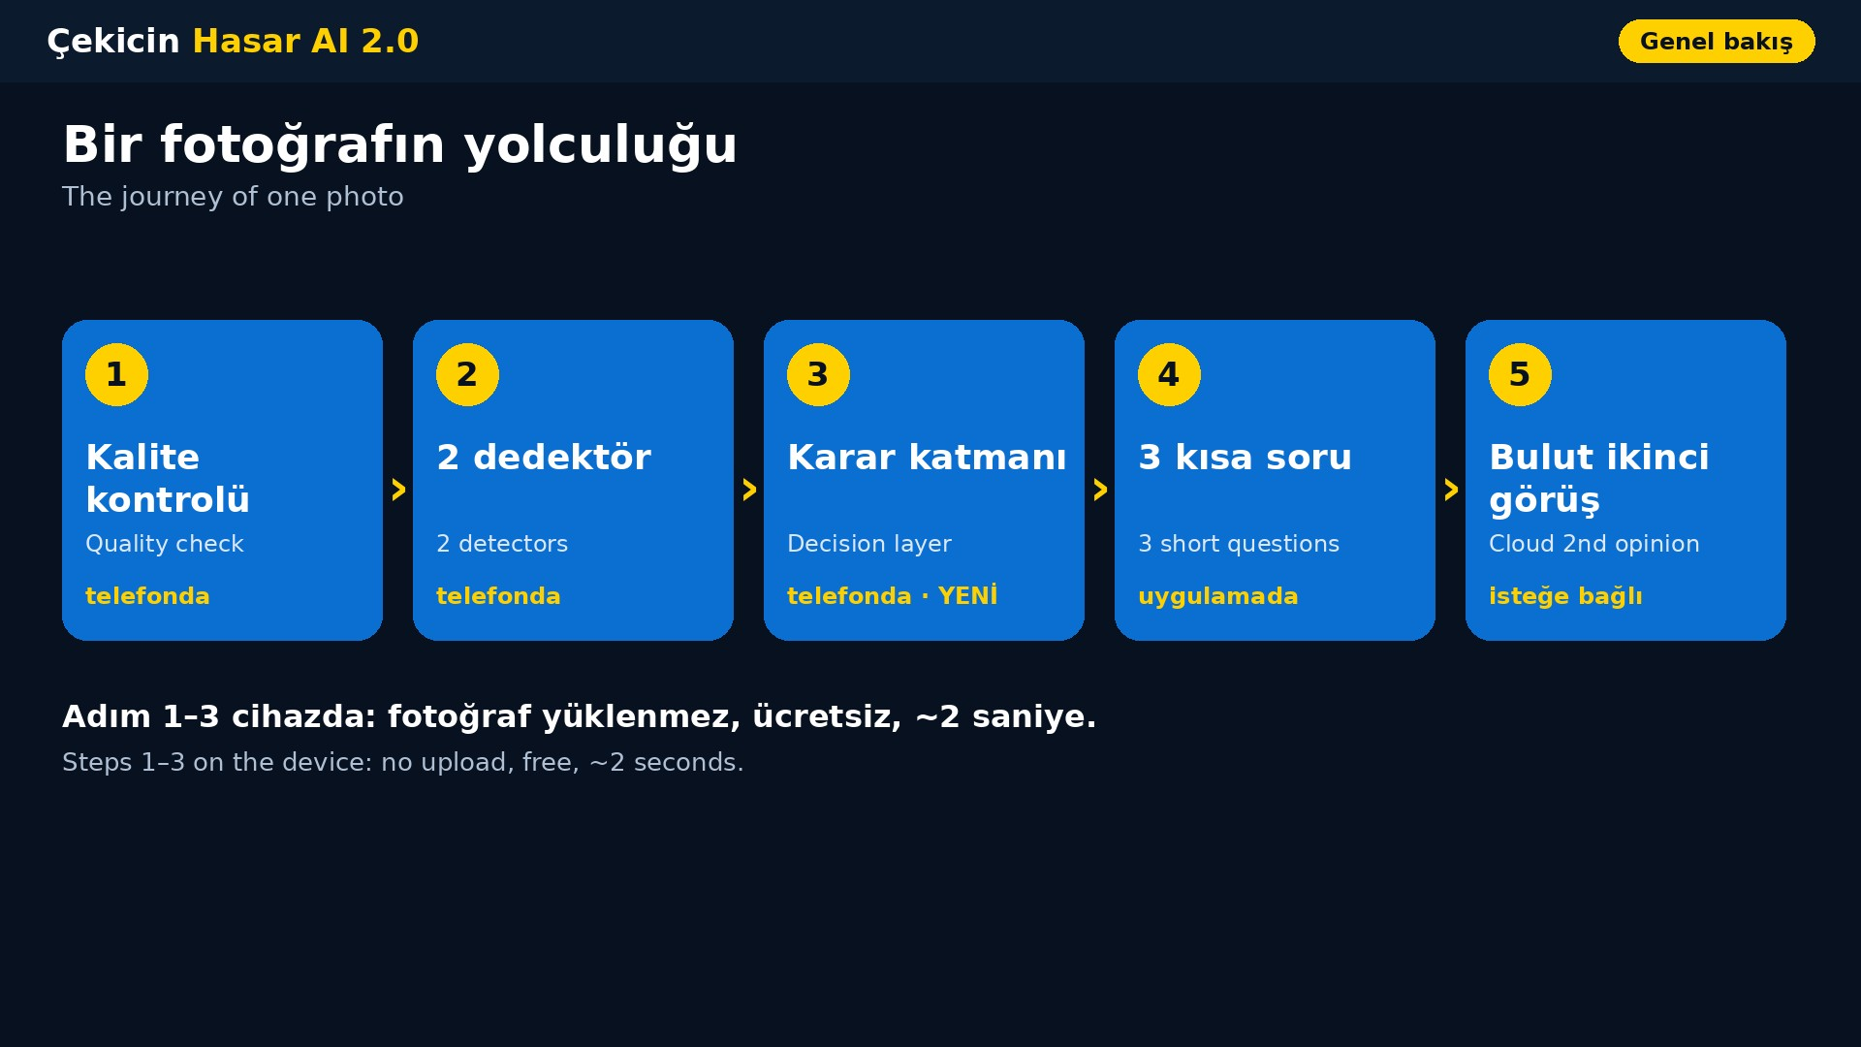
Notes:
(devam / continued)

Slide 7
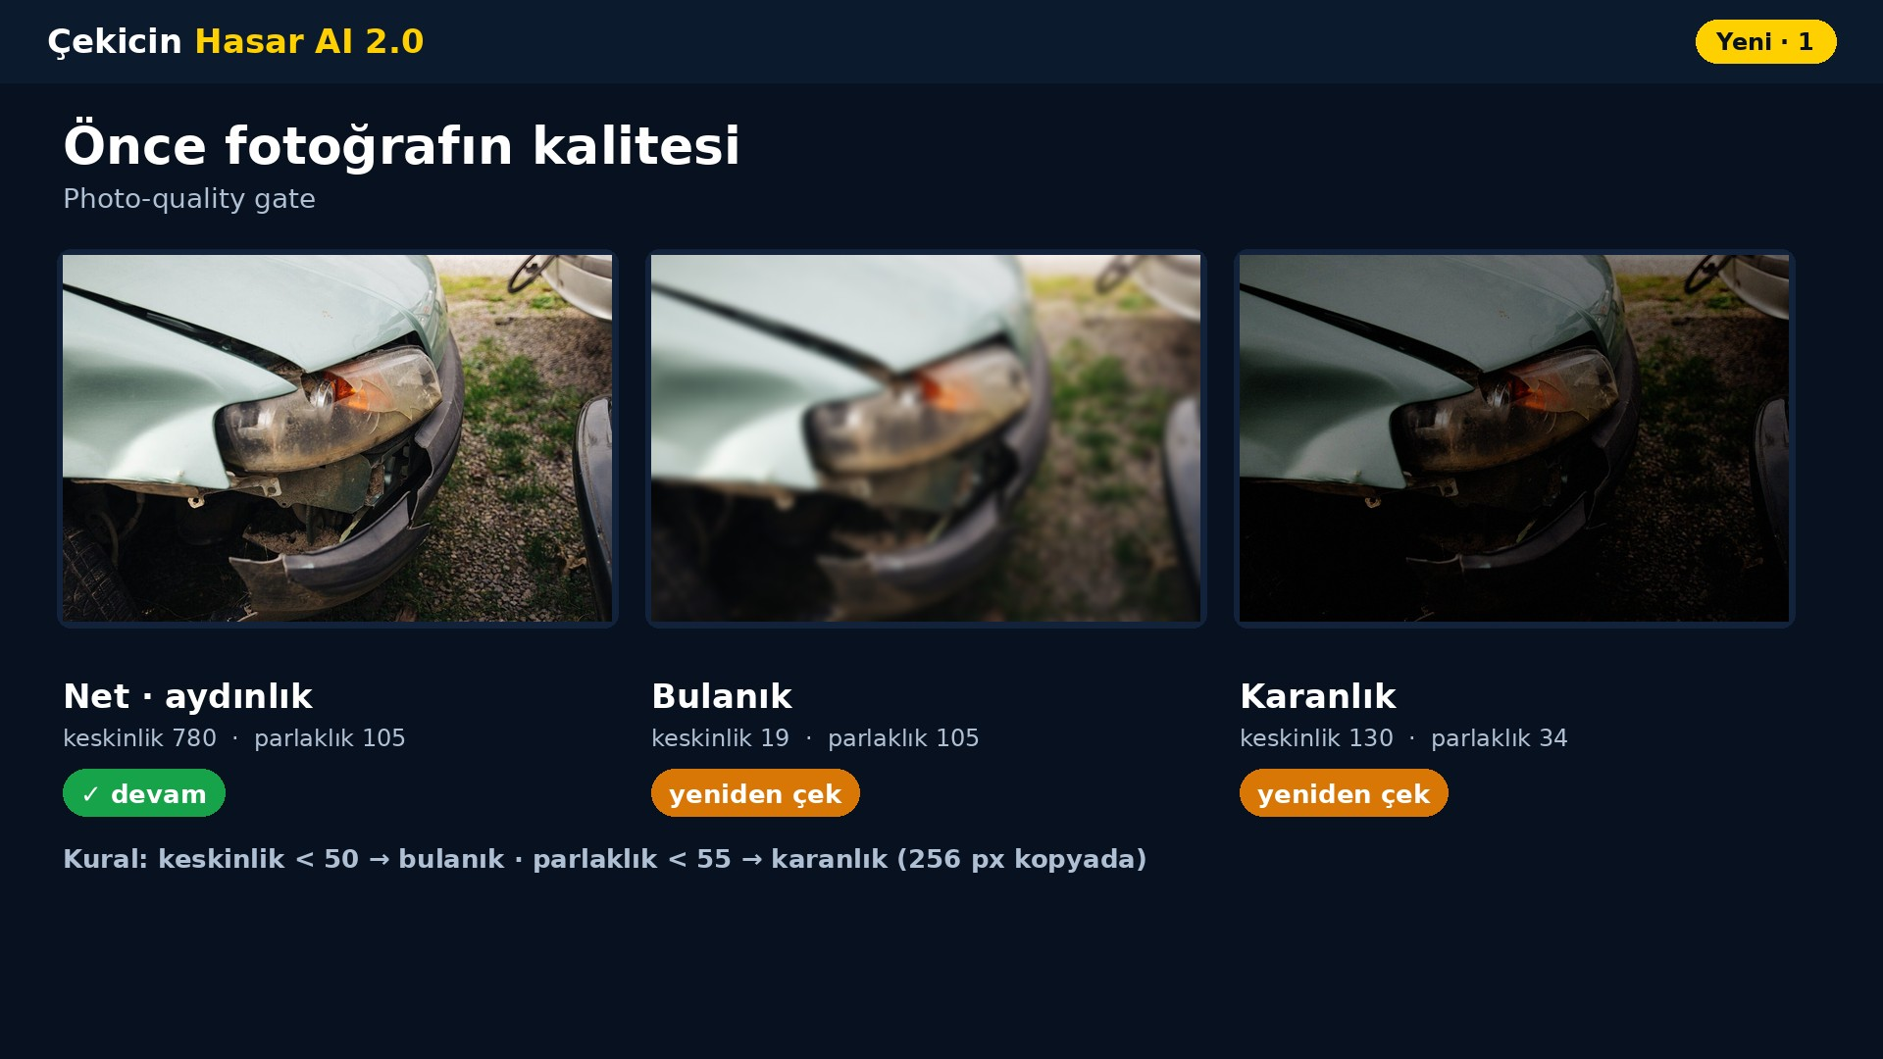
Notes:
Birinci yenilik: fotoğraf kalite kontrolü. Bulanık ya da karanlık fotoğrafta hiçbir model güvenilir sonuç veremez. v2 bu fotoğrafları yakalar ve yeniden çekim ister. Testte 100 bulanık fotoğrafın tamamında, 100 karanlık fotoğrafın 95'inde ya hasar bulundu ya da yeniden çekim istendi. Önceki sürüm karanlık fotoğrafların yarısında hasarı kaçırıyor ve uyarı vermiyordu.

Slide 8
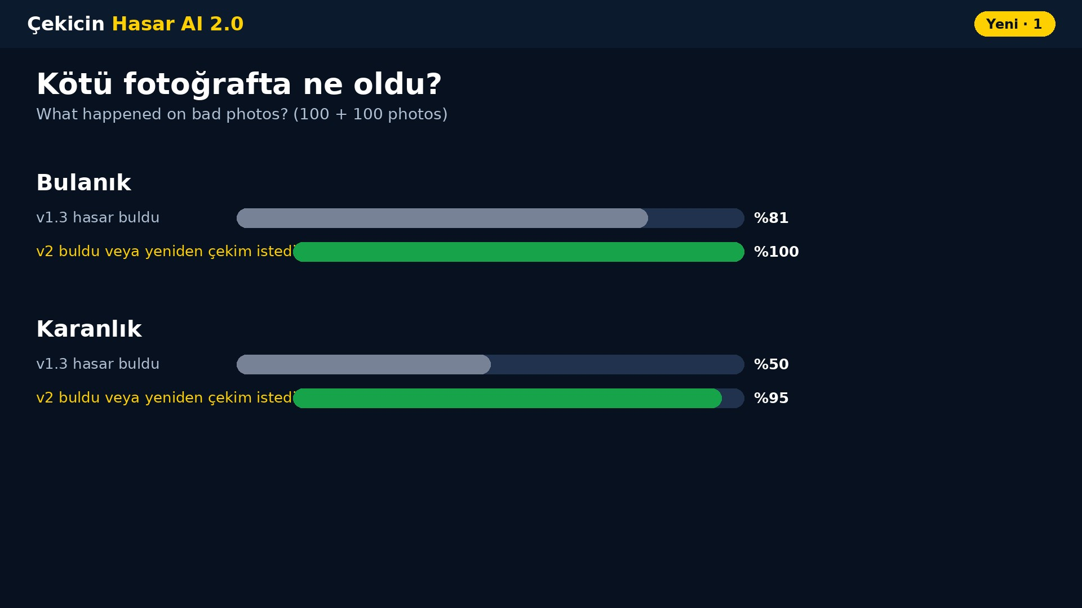
Notes:
(devam / continued)

Slide 9
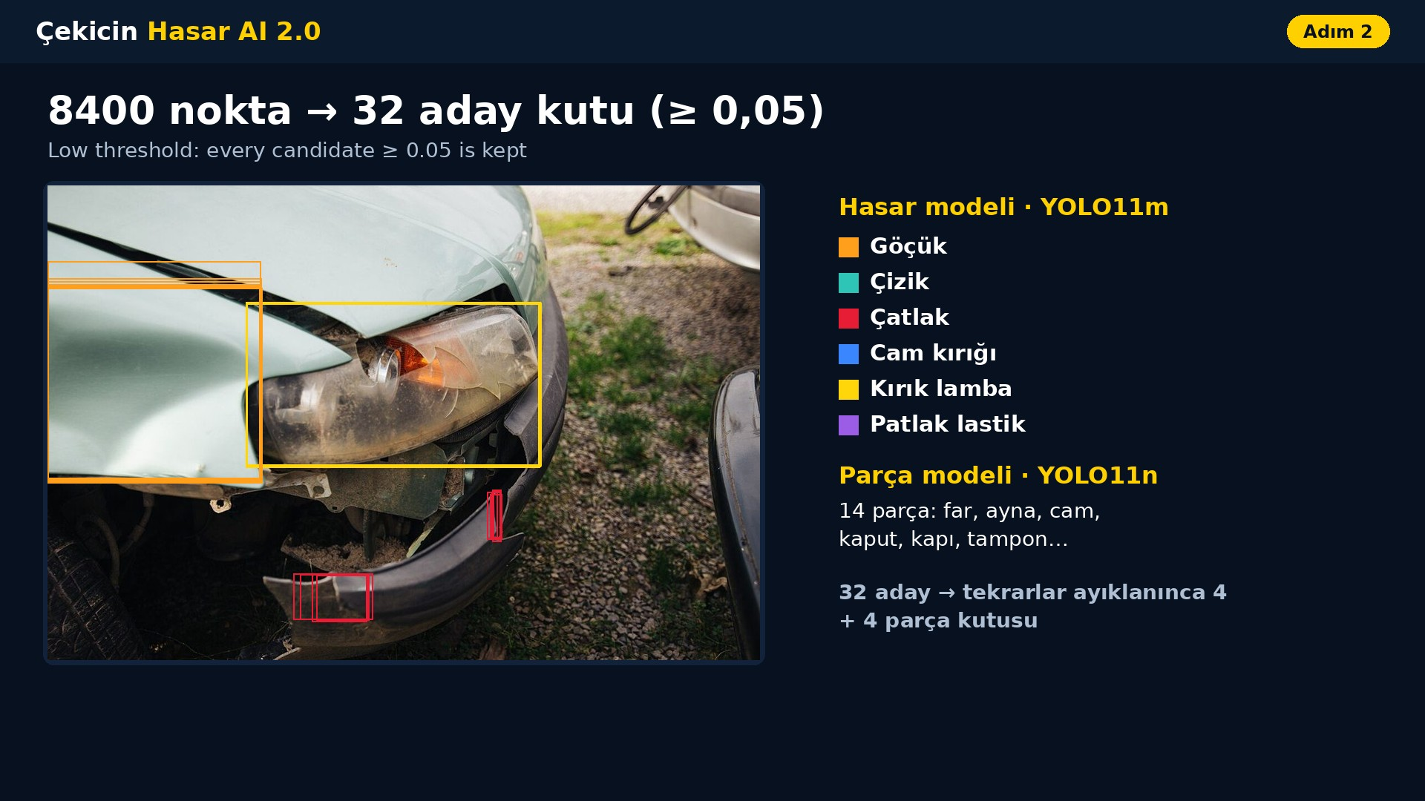
Notes:
İkinci adımda 2 model çalışır. Hasar modeli 6 tür arar: göçük, çizik, çatlak, cam kırığı, kırık lamba, patlak lastik. Parça modeli far, kapı, tampon gibi 14 parçayı tanır. v2 modelleri bilerek çok düşük eşikle çalıştırır ve %5'in üzerindeki her aday kutuyu saklar. Hangi kutunun gerçekten hasar olduğuna artık sabit eşik değil, karar katmanı karar verir.

Slide 10
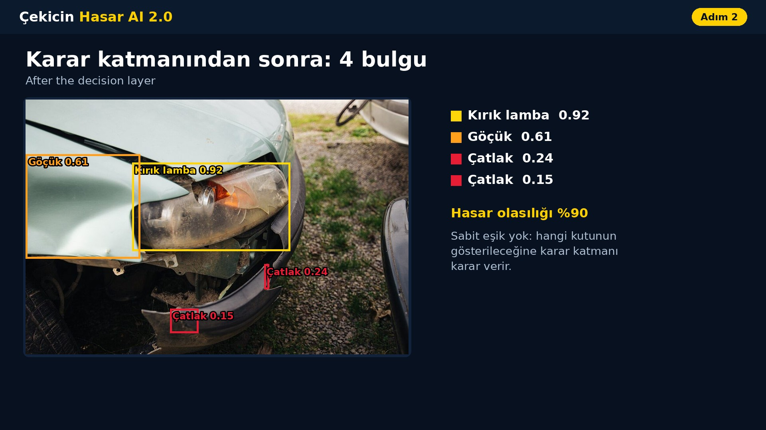
Notes:
(devam / continued)

Slide 11
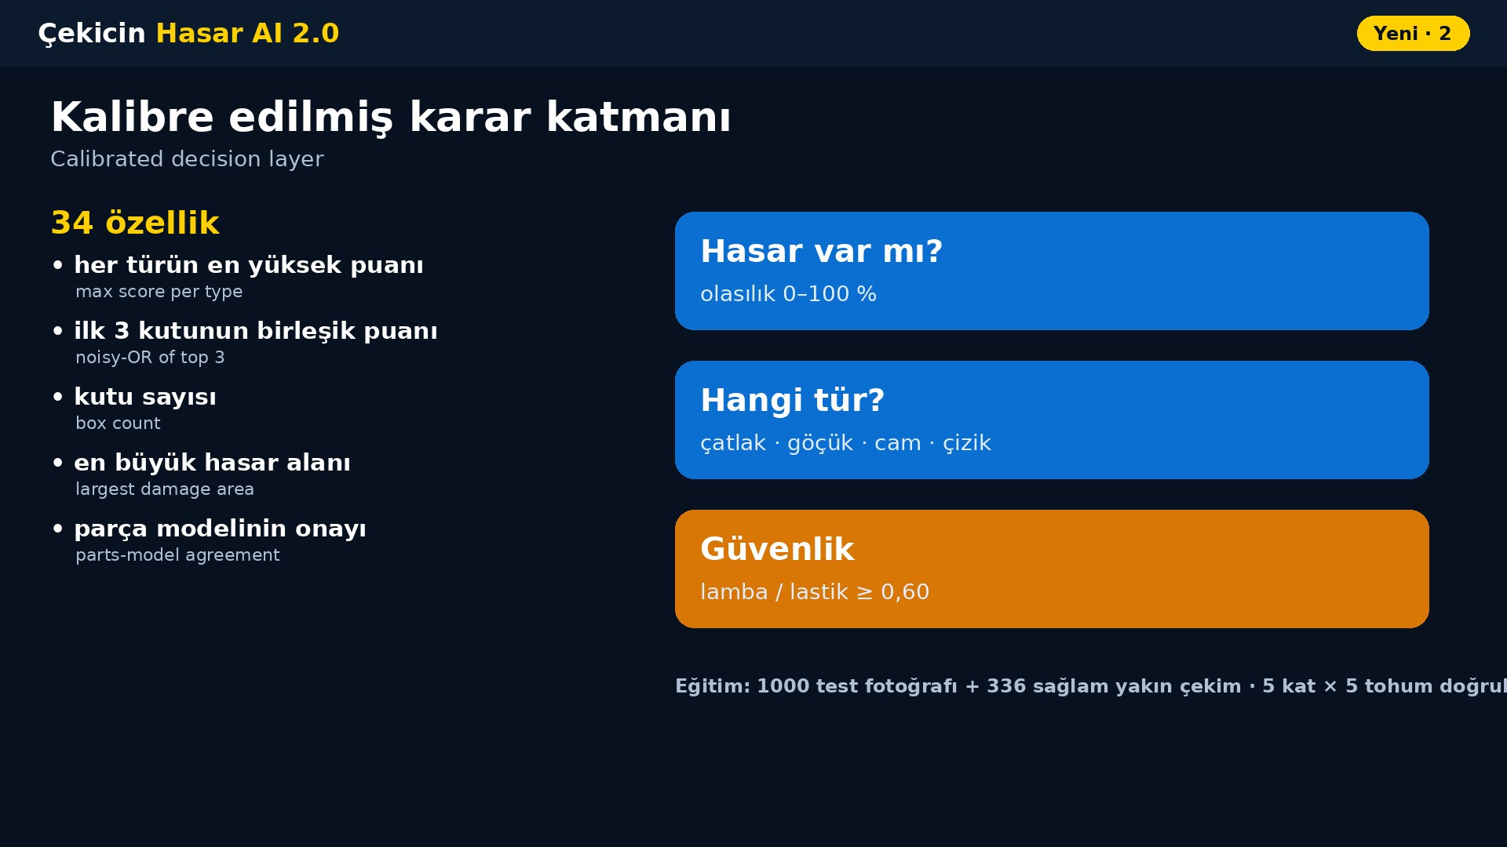
Notes:
En büyük değişiklik: kalibre edilmiş karar katmanı. Kutular 34 sayısal özelliğe dönüşür: her türün en yüksek puanı, kutu sayısı, hasar alanı, parça modelinin onayı. Önce hasar olasılığı, sonra her türün olasılığı hesaplanır. Katman 1000 test fotoğrafı ve sağlam araçların 336 yakın çekimiyle eğitildi. Hasarlı fotoğrafların çoğu eşiğin üstünde, sağlamların çoğu altında kalır.

Slide 12
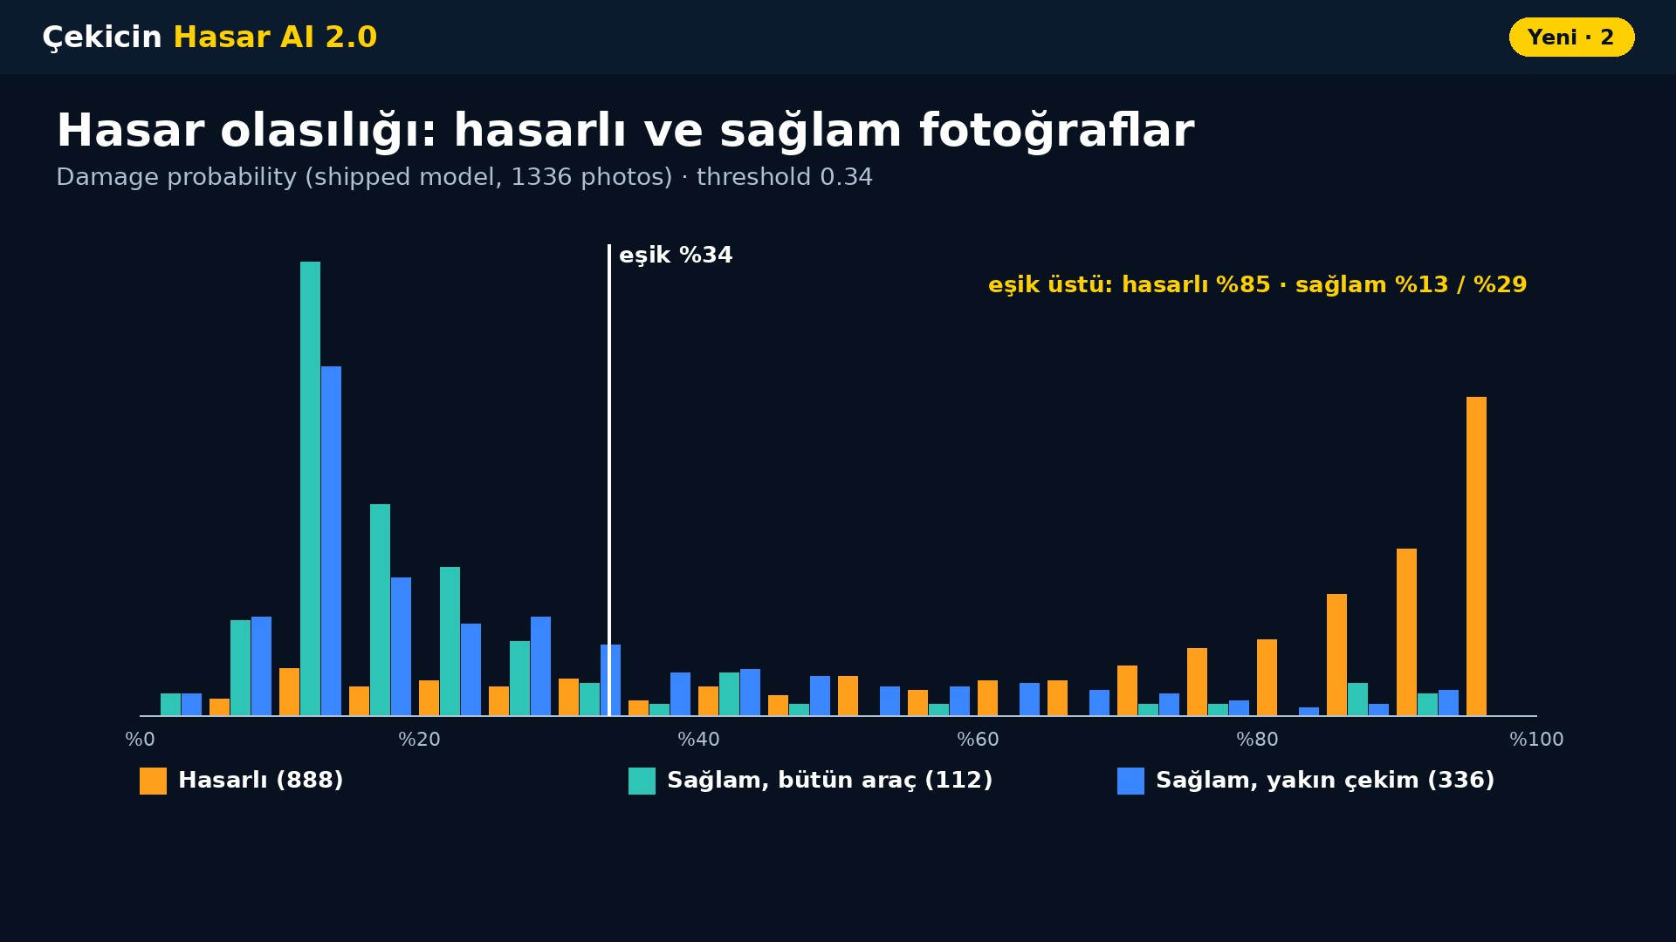
Notes:
(devam / continued)

Slide 13
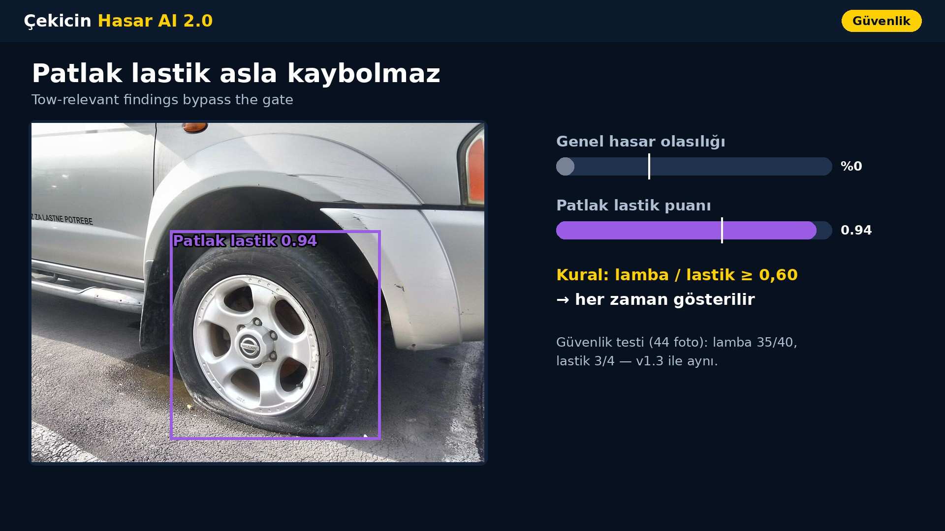
Notes:
Güvenlik kuralı korunuyor: çekici kararını etkileyen kırık lamba ve patlak lastik, puanı %60'ı geçince her zaman gösterilir. Bu fotoğrafta genel hasar olasılığı düşük olsa da lastik bulgusu kaybolmaz. Yeni dikkatli mod fotoğrafı aynalayarak ikinci kez inceler: süre ~2 kat, sağlam yakın çekimlerde yanlış alarm %31'den %25'e iner.

Slide 14
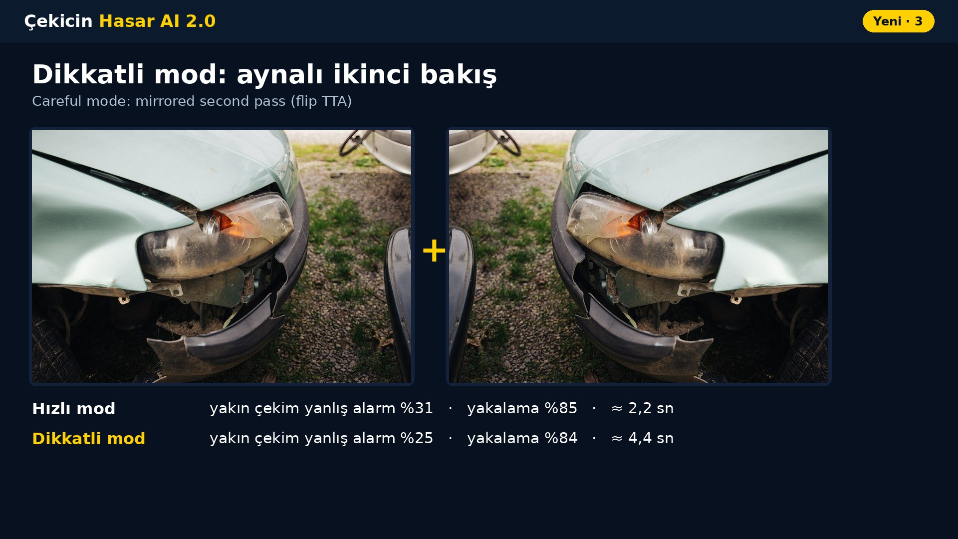
Notes:
(devam / continued)

Slide 15
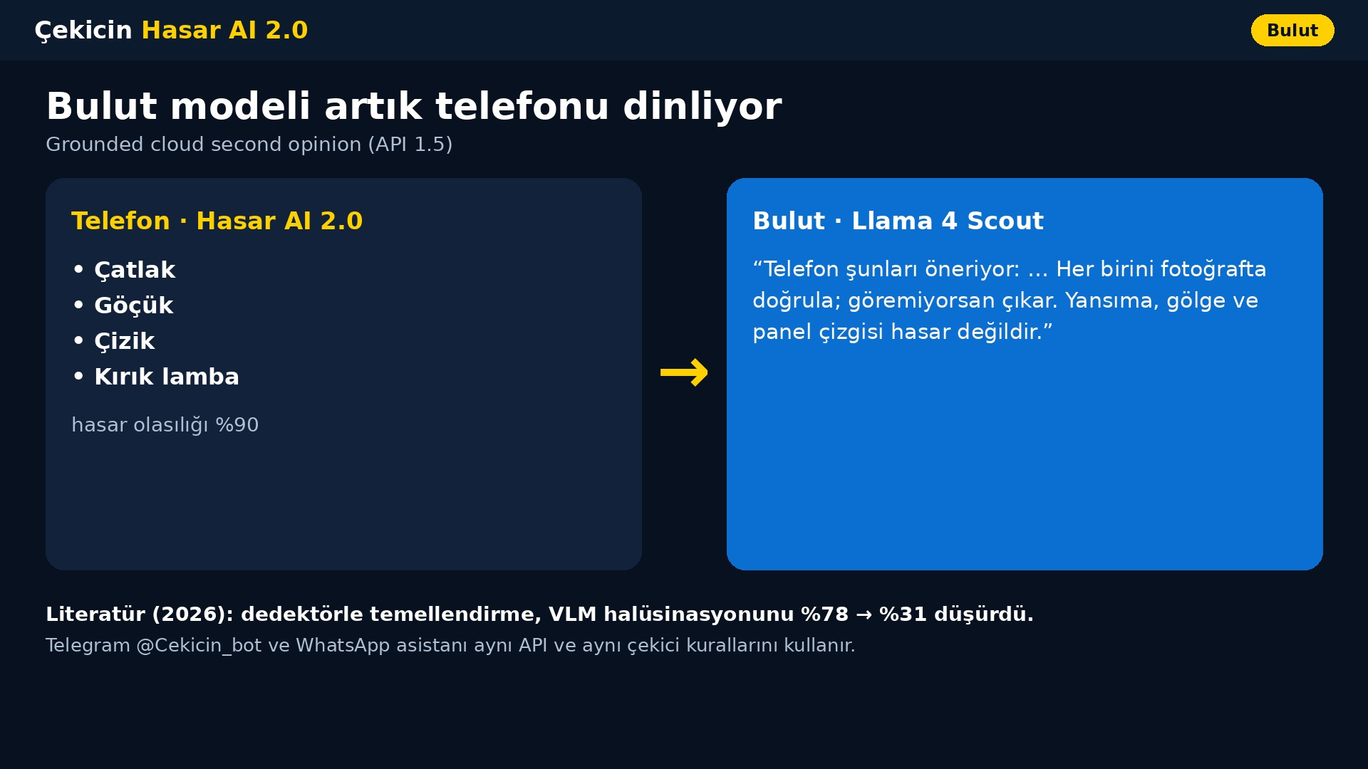
Notes:
Bulut ikinci görüşü de daha dikkatli. Yeni araştırmalar, büyük görüntü modellerinin yansımalarda olmayan hasar uydurabildiğini, dedektör bulgularıyla yönlendirilince bu hatanın belirgin azaldığını gösteriyor. Bu yüzden API 1.5 telefonun bulgularını bulut modeline “doğrula, göremiyorsan çıkar” notuyla gönderir. Telegram botu ve WhatsApp asistanı aynı API'yi kullanır.

Slide 16
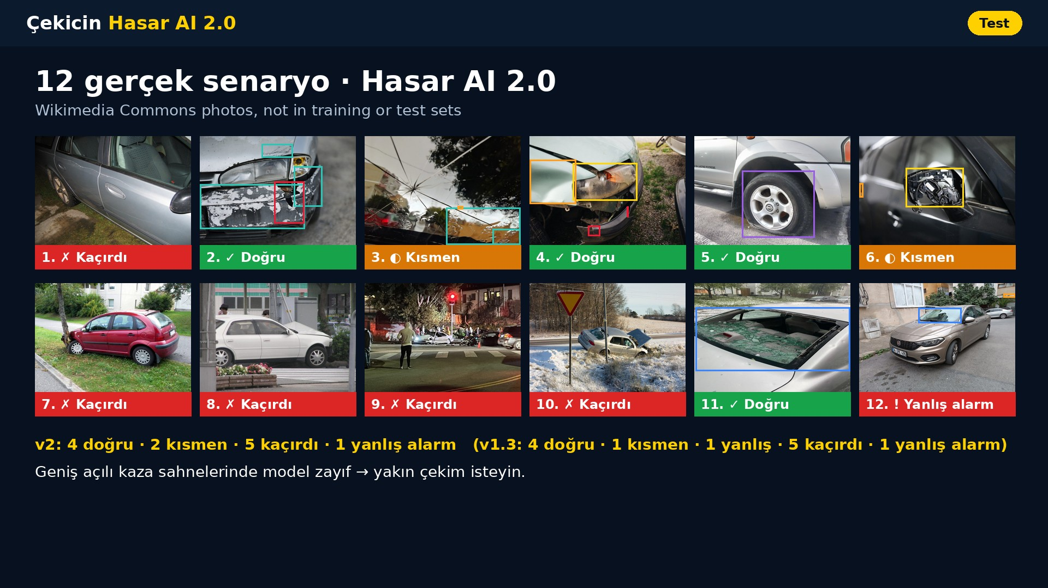
Notes:
12 gerçek senaryo. Yakın çekimlerde v2 tampon hasarını, kırık farı, patlak lastiği ve dolu nedeniyle kırılan camı doğru buldu. Ön camdaki çatlağı artık yanlış değil, kısmen doğru tanıyor. Ama ağaca ya da direğe çarpmış araçların 4 geniş açılı sahnesini yakalayamadı ve sağlam aracı sınırda hasarlı saydı. Ders: kullanıcıdan mutlaka yakın çekim isteyin.

Slide 17
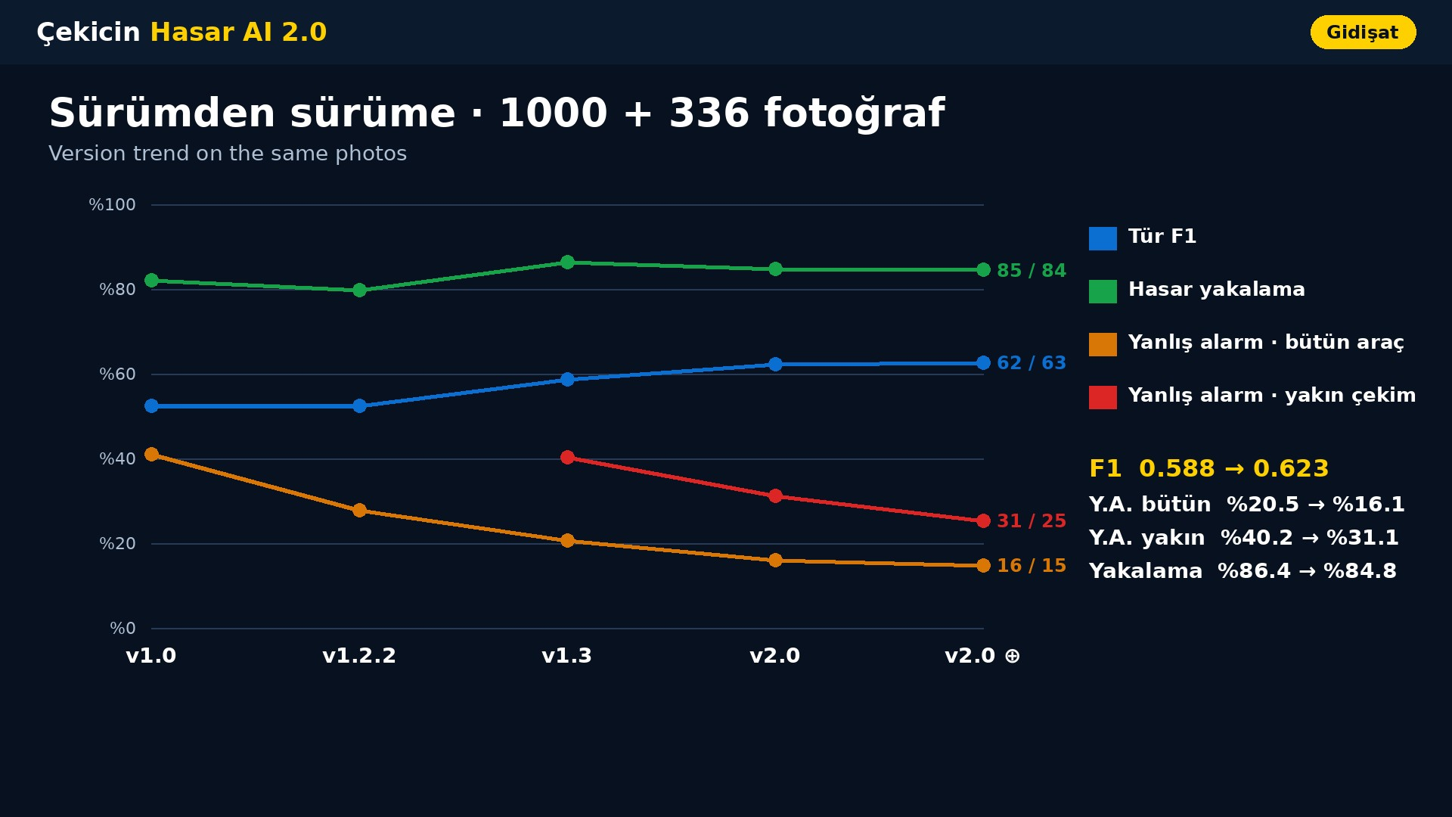
Notes:
1000 fotoğraflık testte gidişat: ilk sürümde sağlam araçlarda yanlış alarm %41'di; v1.3'te %20'ye indi. Hasar AI 2.0'da hasar türü F1 puanı 0,59'dan 0,62'ye çıktı. Yanlış alarm bütün araç fotoğraflarında %16'ya, yakın çekimlerde %40'tan %31'e düştü. Hasar yakalama oranı %85 civarında kaldı.

Slide 18
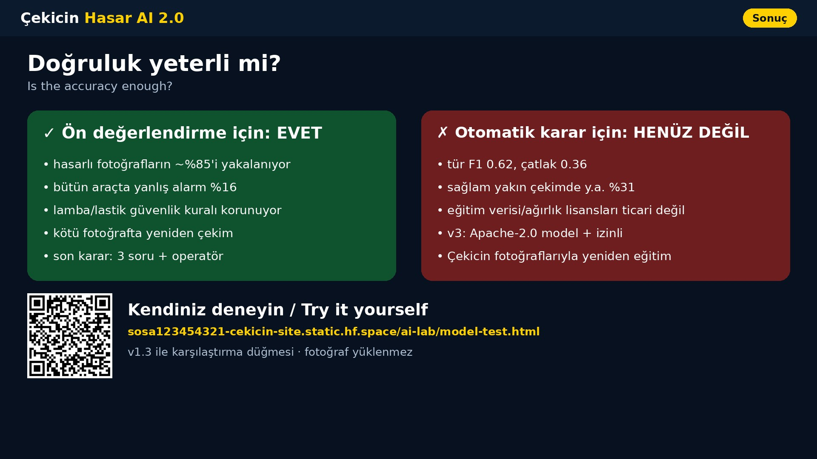
Notes:
Bu doğruluk yeterli mi? Ön değerlendirme ve doğru yardıma yönlendirme için, operatör onayıyla, evet. Otomatik karar için henüz hayır: çatlak gibi zor türlerde ve sağlam yakın çekimlerde hata hâlâ yüksek. v3: ticari lisanslı yeni model, izinli gerçek Çekicin fotoğraflarıyla yeniden eğitim. Şimdi siz deneyin: model test sayfasında kendi fotoğrafınızı yükleyin.

